Slide 1
www.soszke.sk
STREDNÁ ODBORNÁ ŠKOLA ŽELEZNIČNÁ
Palackého 14, 040 01 Košice

Slide 2
STREDNÁ ODBORNÁ ŠKOLA ŽELEZNIČNÁ v Košiciach spolupracuje s potencionálnymi zamestnávateľmi v regióne pri realizácii praktického vyučovania formou duálneho vzdelávania žiakov s aktívnou účasťou spolupracujúcich spoločností.
Študijné odbory:
2413 K Mechanik strojov a zariadení
2697 K Mechanik elektrotechnik
3759 K Komerčný pracovník v doprave
3758 K Operátor prevádzky a ekonomiky dopravy
6405 K Pracovník marketingu
Učebné odbory:
2464 H Strojný mechanik
2683 H 11 Elektrotechnik
3762 H Železničiar
...ZELENÁ PRE TVOJU BUDÚCNOSŤ...

Slide 3
Študijné odbory
Dĺžka štúdia 4 roky, absolvent získa maturitné vysvedčenie aj výučný list

Slide 4
STROJÁRSTVO

Slide 5
2413 K Mechanik strojov a zariadení
Výroba a montáž strojových súčiastok;
Oprava strojárskych výrobkov a odstraňovanie porúch na strojoch a zariadeniach;
Duálne vzdelávanie v spolupráci U.S.Steel Košice, IMA Schelling, COLAR , KUENZ – SK;
Motivačné štipendium zamestnávateľských firiem;
Zváračský preukaz;
Naučíš sa zvárať v ochrannej atmosfére
CO2 → MIG/MAG;
Získaš základné zváračské oprávnenie:
ZK 111, ZK 136, ZK 141.

Slide 6
ELEKTROTECHNIKA oznamovacia a zabezpečovacia technika

Slide 7
2697 K Mechanik elektrotechnik
oznamovacia a zabezpečovacia technika
Výroba, montáž, údržba a opravy všetkých druhov zabezpečovacích a telekomunikačných zariadení na železnici;
Výstavba a udržovanie nadzemných a káblových vedení a vnútorných slaboprúdových rozvodov, montáž, údržba;
Opravy, nastavovanie a oživovanie zariadení telekomunikačnej a zabezpečovacej techniky;
Duálne vzdelávanie v spolupráci U.S. Steel Košice, ŽSR;
Motivačné štipendium zamestnávateľských firiem.

Slide 8
ELEKTROTECHNIKA
silnoprúdová technika

Slide 9
2697 K Mechanik elektrotechnik silnoprúdová technika
Navíjanie strojov točivých i netočivých;
Údržba elektrických strojov;
Montáž, nastavenie, opravy, skúšanie silnoprúdových zariadení;
Domová a bytová elektroinštalácia;
Duálne vyučovanie v spolupráci U.S. Steel Košice, ŽSR;
Motivačné štipendium zamestnávateľských firiem.

Slide 10
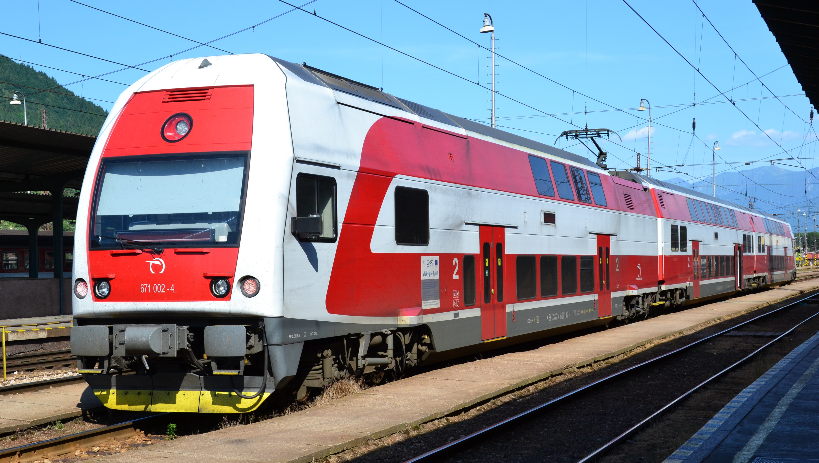
DOPRAVA

Slide 11
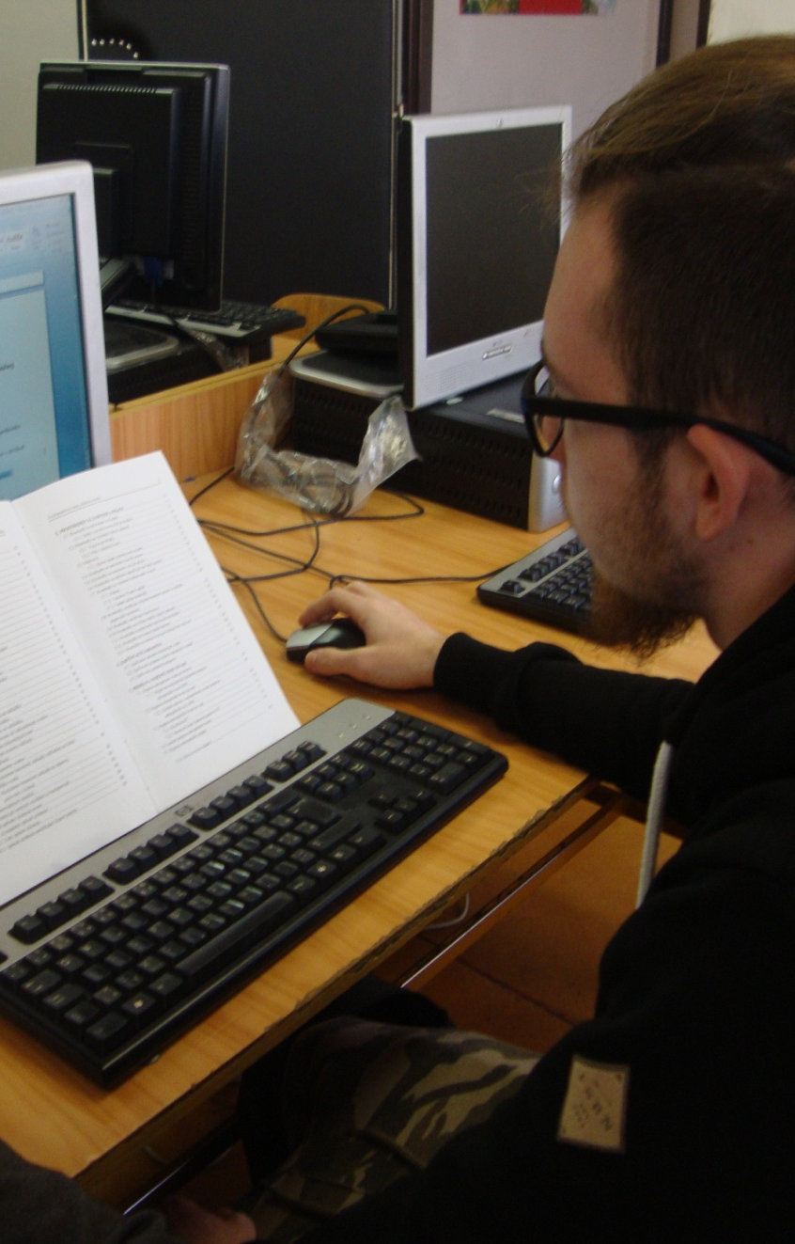
3759 K Komerčný pracovník v doprave
Odborná príprava z výpočtovej techniky, techniky administratívy;
Skúsenosti s technologickými postupmi prác v prepravnom procese, s prepravnými dokladmi, sprievodnými listinami;
Podpora spoločností ZSSK, ZSSK CARGO;
Možnosti uplatnenia v praxi:
vlakový personál, administratívny
pracovník v osobnej, nákladnej doprave.

Slide 12
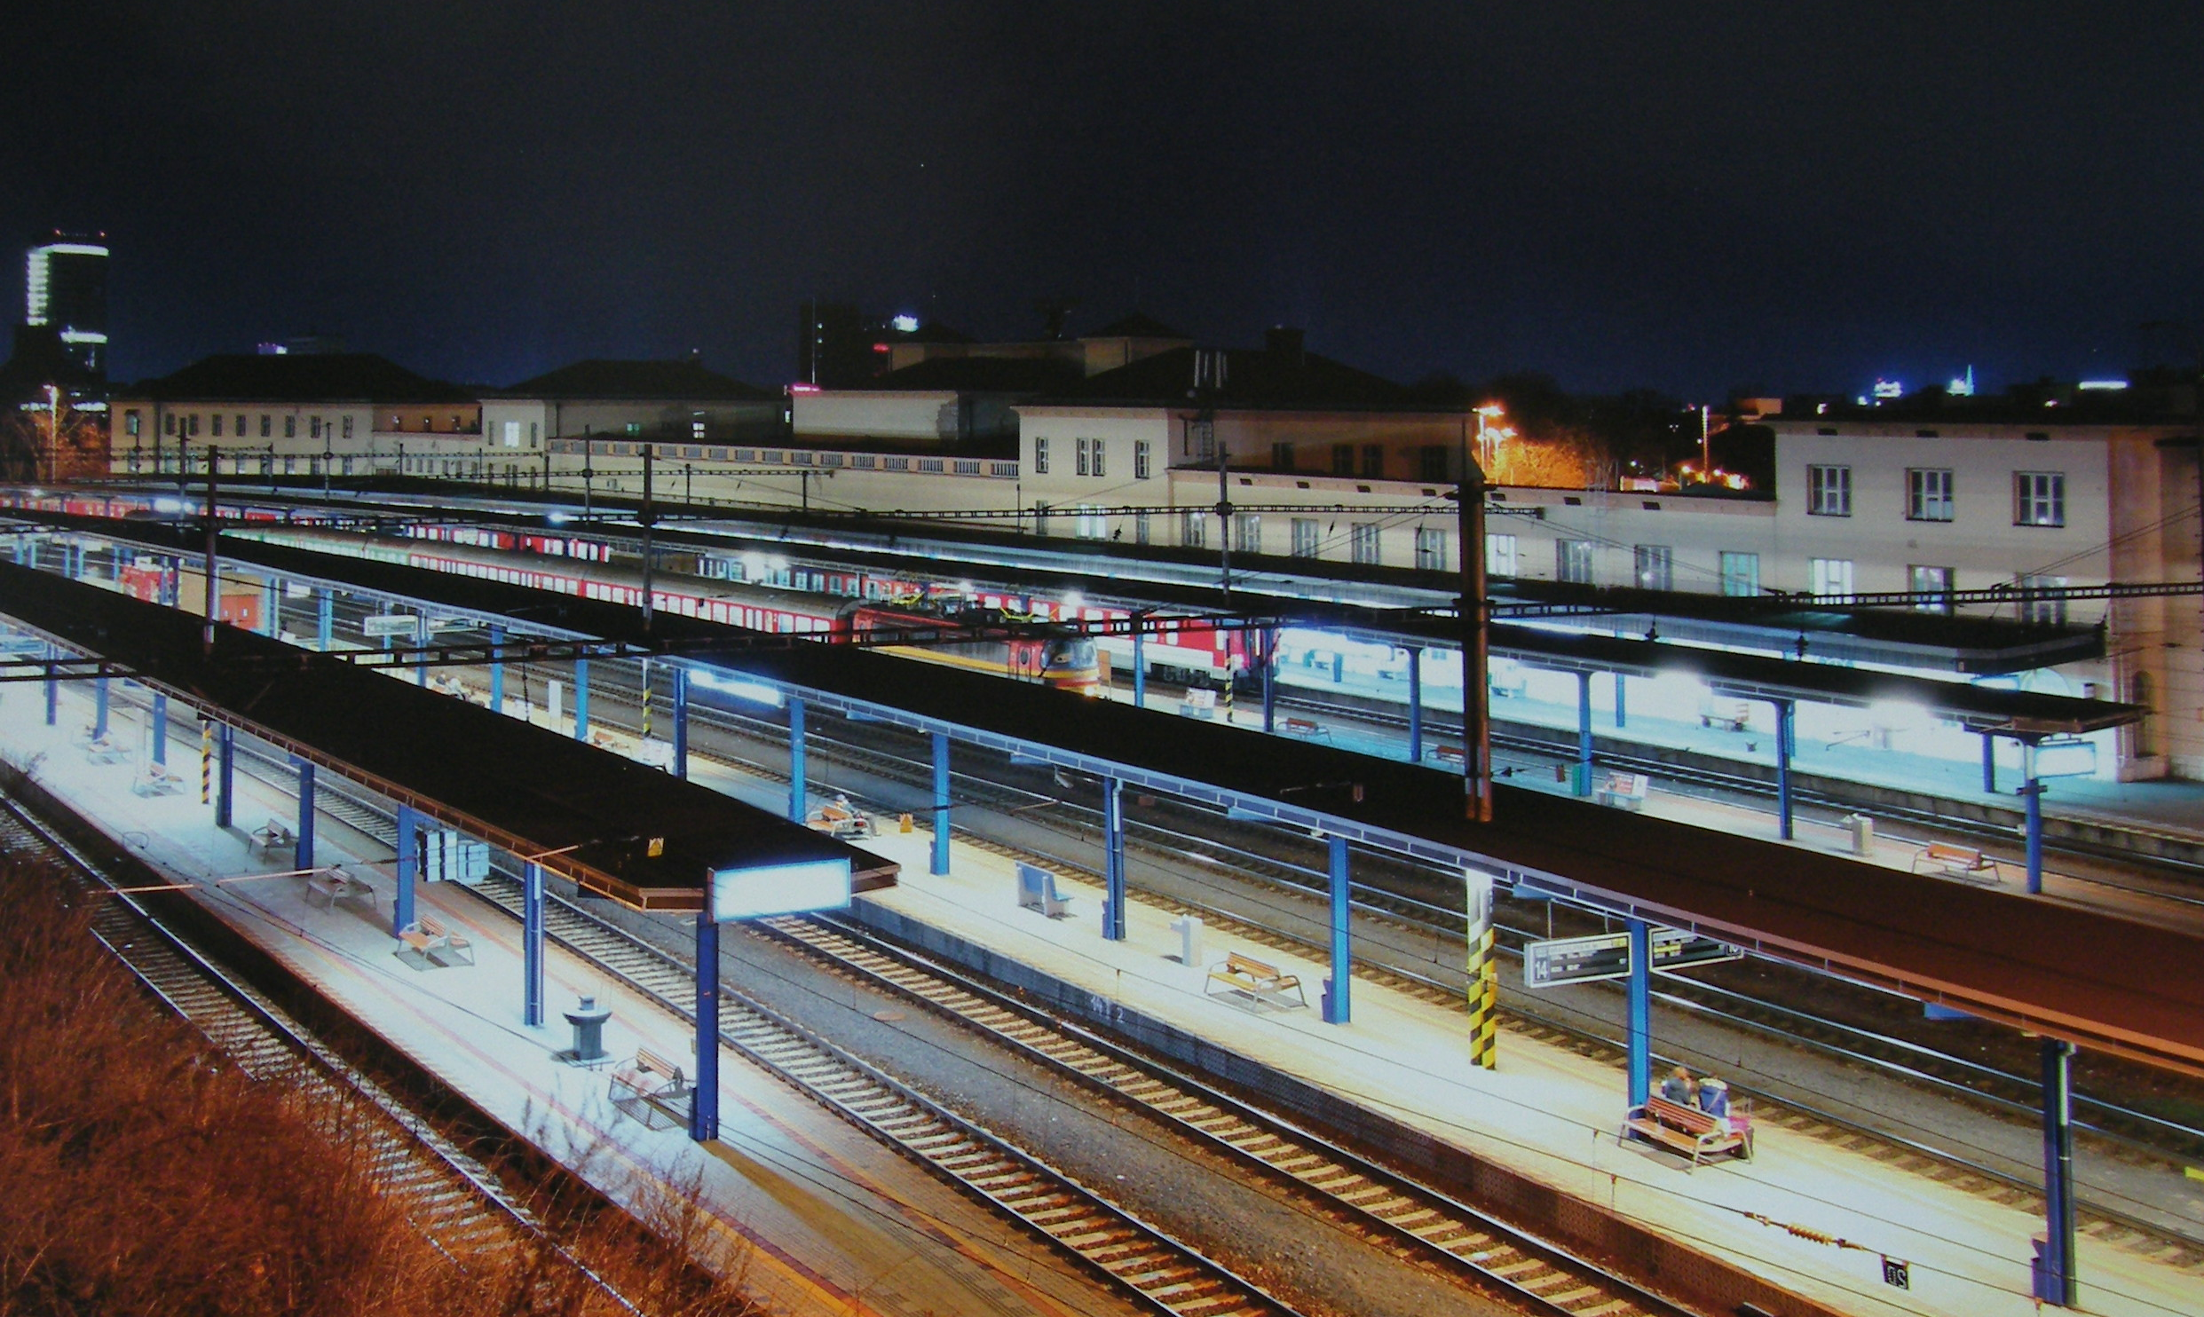
OPERÁTOR PREVÁDZKY A EKONOMIKY DOPRAVY

Slide 13
3758 K Operátor prevádzky a ekonomiky dopravy
V študijnom odbore 3758 K operátor prevádzky a ekonomiky dopravy možnosť duálneho vzdelávania so spoločnosťou ŽSR.
Riadenie a koordinácia vlakovej dopravy organizácia prevádzkových informačných systémov.
Možnosti uplatnenia v praxi:
výpravca
dozorca prevádzky
kontrolný dispečer
Vhodný nie len pre chlapcov ale aj pre dievčatá.

Slide 14
MARKETING

Slide 15
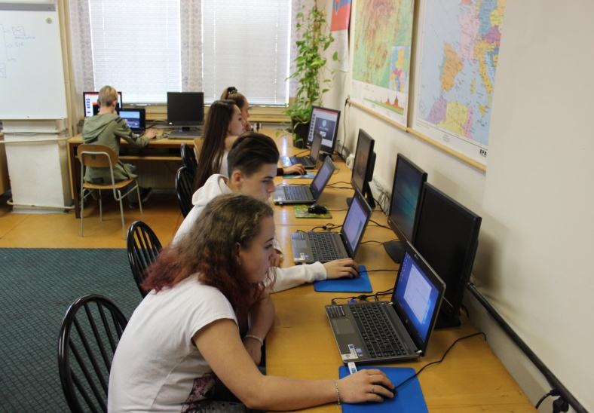
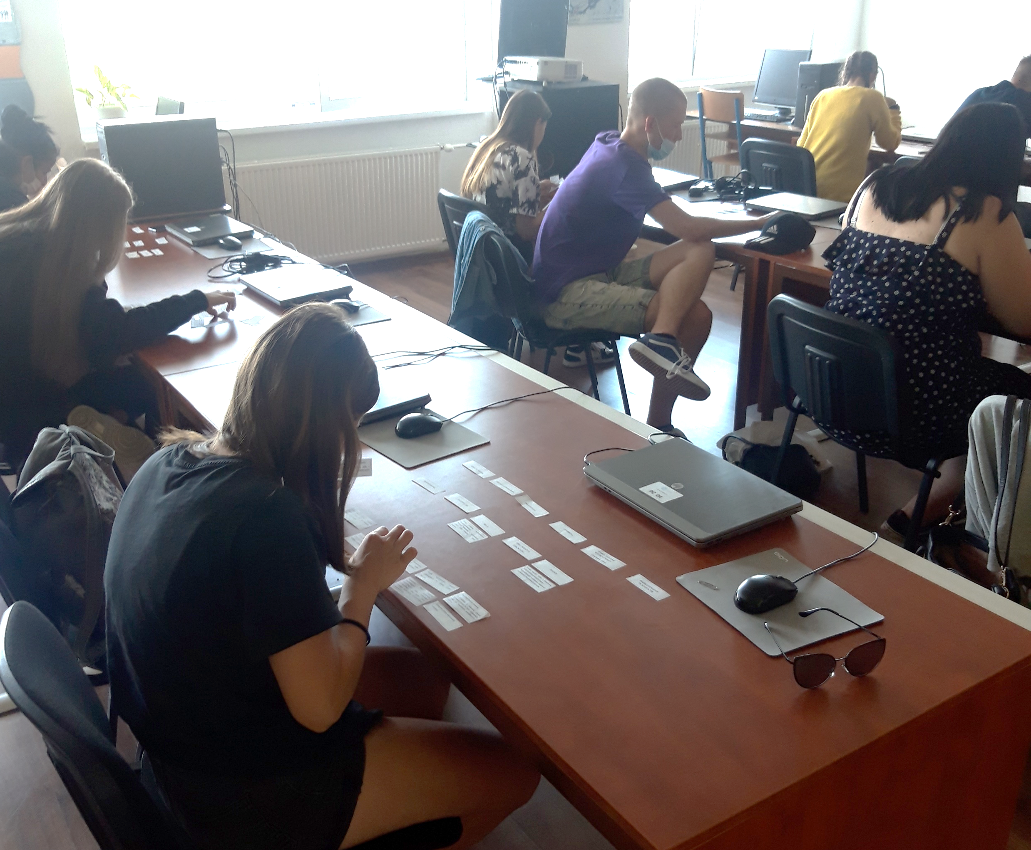
6405 K Pracovník marketingu - cestovný ruch
Teoretické vedomosti a praktické zručnosti potrebné pre kvalifikovanú prácu v oblasti odbytu, obchodu a služieb;
Vedenie činnosti súvisiacich s administratívou cestovnej kancelárie, podnikov a organizácii cestovného ruchu;
Vzdelávanie v spolupráci s reklamnými agentúrami LAVACOM s.r.o., Result s.r.o., Heuréka Evolution s.r.o , Aries – reklamná agentúra s.r.o.
Vzdelávanie v spolupráci s ubytovacími zariadeniami hotel Glória Palace, hotel Ambassador a ďalšie.

Slide 16
Učebné odbory
Dĺžka štúdia 3 roky, absolvent získa vysvedčenie o záverečnej skúške a výučný list

Slide 17
2464 H Strojný mechanik
Pripravujúci sa na výkon povolania v oblasti traťových montáží;
Odborné a náročné montáže a opravárenské práce zložitých koľajových konštrukcií, najmä výhybiek;
Zhotovovanie niektorých častí koľajových konštrukcií;
Pripravujúci sa na výkon povolania v oblasti traťových strojov;
Obsluha, riadenie a údržba traťových strojov pri vykonávaní stavby, údržby a rekonštrukcie železničných tratí.

Slide 18
2683 H 11 Elektrotechnik
Montáž, inštalácia, skúšanie, údržba a opravy elektro energetických zariadení, elektro rozvodných sietí a káblových rozvodov, rozvodní, elektrických strojov a elektrických zariadení všetkého druhu;
Domová a bytová inštalácia;
Výroba, zostavovanie, údržba a skúšanie elektrických strojov a elektrickej výzbroje všetkého druhu;
Opravy elektrických častí koľajových vozidiel.

Slide 19
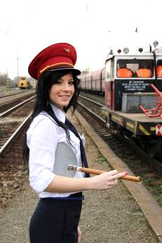
3762 H Železničiar, železničiarka
Pracovné činnosti v prepravnej prevádzke s možnosťou uplatnenia ako:
skladník
komerčný pracovník
sprievodca osobných vlakov
vlakvedúci osobnej dopravy
informátor.

Slide 20
PARTNERI

